Slide 1


ТЕСТУВАННЯ ЗАСТОСУНКУ "TEST PRO"

Slide 2
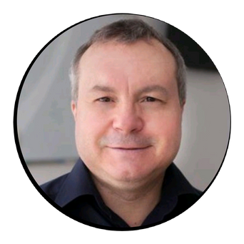
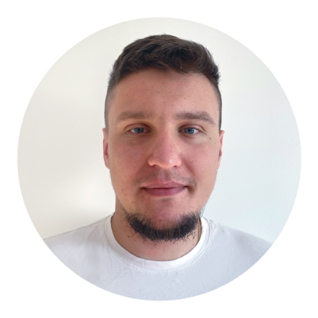
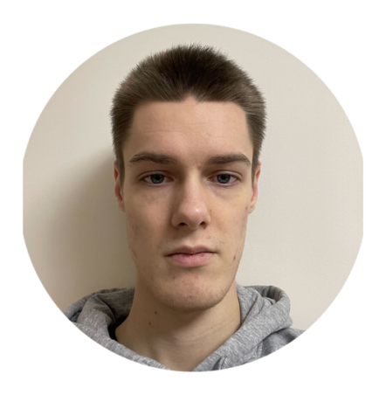
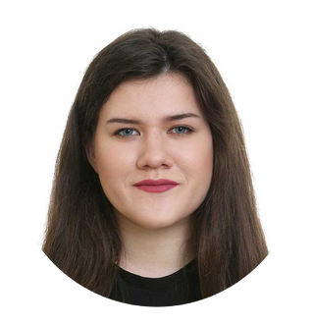


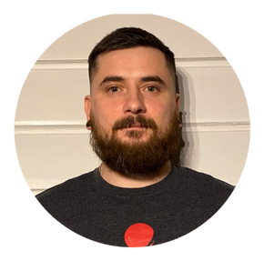
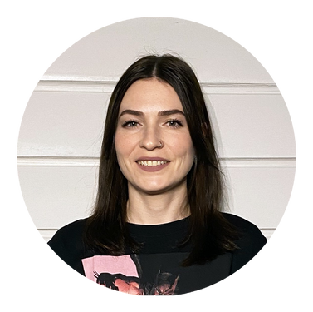

УЧАСНИКИ КОМАНДИ
В'ячеслав Вдовіченко
Team Lead
Євгеній Степанов
Scrum Master
Назар Васьків
Tester
Ангеліна Невська
Tester
Кристина Ратушна
Tester, Designer
Ілля Файзрахманов
Tester
Наталія Файзрахманова
Tester
Михайло Купчин
Tester

Slide 3
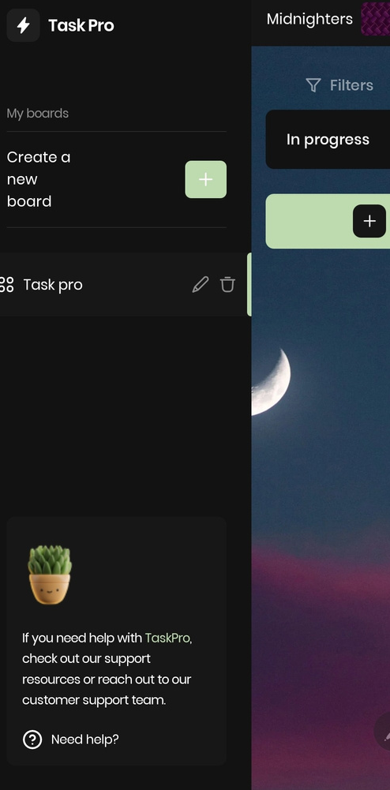
Task Pro
— це застосунок, що надає змогу зручніше планувати будь-які справи від повсякденних задач до планування проектів.
Інструмент надає змогу створювати дошки, що містять списки. Списки містять картки, якими зображуються задачі. Картки повинні переходити з попереднього списку до наступного (за допомогою перетягування), таким чином зображаючи рух якоїсь функції. Картці може бути присвоєно кольором пріоритет та встановлено дедлайн.

Slide 4

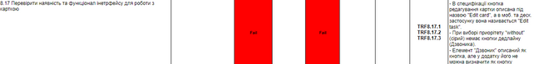
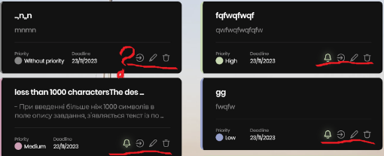
СУПЕРБАГ
"8.17 Перевірити наявність та функціонал інтерфейсу для роботи з карткою"
Було перевірено велику кількість функціональних елементів, виявлено, що багато з них є непрацюючими, і розроблено три баг-репорта"

Slide 5

ТЕТНОЛОГІЇ ТА ІНСТРУМЕНТИ, ЩО ВИКОРИСТОВУВАЛИСЯ
Test levels
Non-functional
✔Unit testing
✔Integration testing
✔System testing
✔Acceptance testing
✔Usability testing
✔Performance testing
✔Security testing
✔Compatibility testing
✔Reliability testing
Static testing
Black box testing techniques
✔Reviews
✔Walkthroughs
✔Peer reviews
✔Static analysis
✔Equivalence partitioning
✔Boundary value analysis
✔Decision table testing
✔State transition testing
✔Pairwise testing
✔Error guessing

Slide 6

Команда Midnighters була рада представити свій проект на Ваш розгляд.
Дякуємо!

